Slide 1
Flevoland: land van energiepioniers
Ed Nijpels
Lely lezing
1 oktober 2019

Slide 2

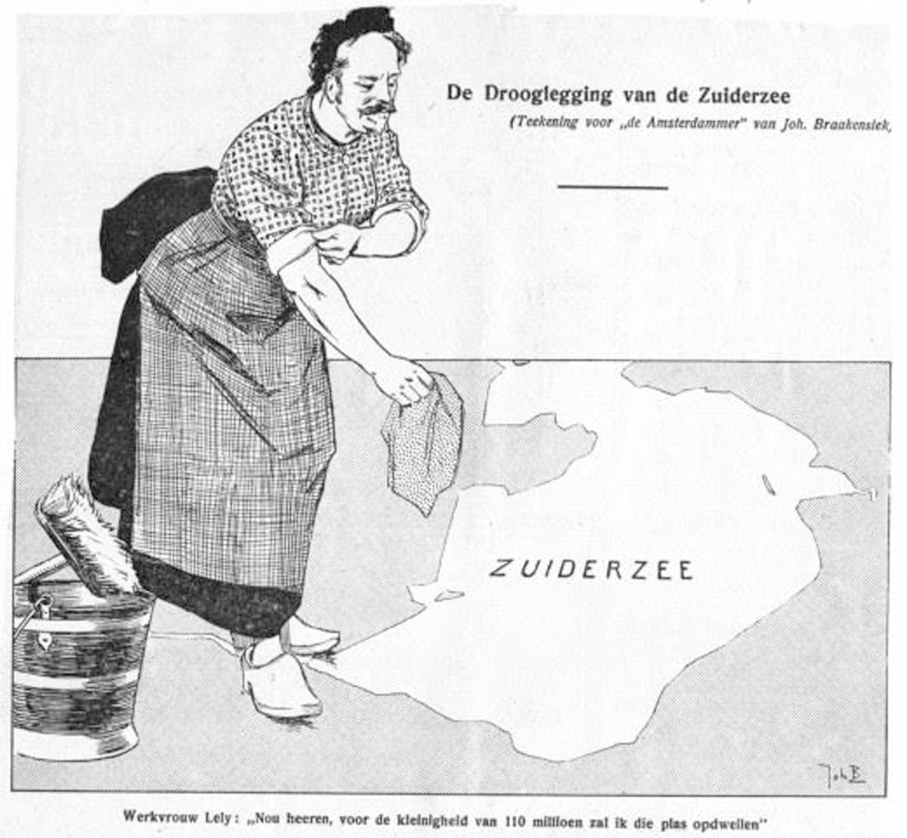
Prijsdaling accu’s
Pionieren begon 100 jaar geleden
Zuiderzeewet 1918
Werkvrouw Lely dweilt
voor 110 miljoen
Veiligheid
Voedselzekerheid
Opvang verstedelijking
Kostendaling wind op zee

Slide 3

Prijsdaling accu’s
Start nieuw pionieren
2018 Flevolandse Energie Agenda
Technisch kan Flevoland in 2050
CO2 neutraal zijn.
“Pionierend met poten in de klei”
Oppervlak: 4,4 procent van Nederland
Nu 7 % van landelijke
doelstelling hernieuwbaar
Groeit naar 13,5 procent
Kostendaling wind op zee
“Wil de regio netto-leverancier
worden voor Nederland?”

Slide 4
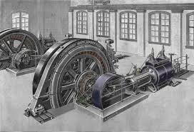
Prijsdaling accu’s
Eerdere industriële revoluties
Stoom
IJzer
Kostendaling wind op zee

Slide 5

Prijsdaling accu’s
Eerdere industriële revoluties
Stoom
IJzer
Stroom
Staal
Kostendaling wind op zee

Slide 6
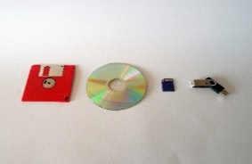
Prijsdaling accu’s
Eerdere industriële revoluties
Stoom
IJzer
Stroom
Staal
Kostendaling wind op zee
Minituarisering
ICT

Slide 7
Prijsdaling accu’s
De vierde industriële revolutie
Energietransitie
+
digitalisering

Slide 8
Prijsdaling accu’s
De vierde industriële revolutie
Kunstmatige
intelligentie
Energietransitie
+
digitalisering

Slide 9
Prijsdaling accu’s
De vierde industriële revolutie
Kunstmatige
intelligentie
Energietransitie
+
digitalisering
Quantum
computer

Slide 10
Prijsdaling accu’s
De vierde industriële revolutie
Kunstmatige
intelligentie
Energietransitie
+
digitalisering
Quantum
computer
Photonica

Slide 11
Prijsdaling accu’s
De vierde industriële revolutie
Kunstmatige
intelligentie
Energietransitie
+
digitalisering
Quantum
computer
Biotechnologie
Photonica

Slide 12
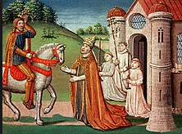



Prijsdaling accu’s
Het gaat razend snel (1)
Middeleeuwen
Wet van Moore
Kostendaling wind op zee
Vierde klas basisschool
Frightfull five

Slide 13
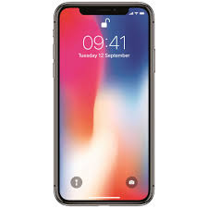


Prijsdaling accu’s
Het gaat razend snel (2)
1935
90 jaar
1958
61 jaar
1980
25 jaar
2011
18 jaar
Levensduur bedrijven
I Phone
Kostendaling wind op zee
Dunne chips
Bitcoin

Slide 14
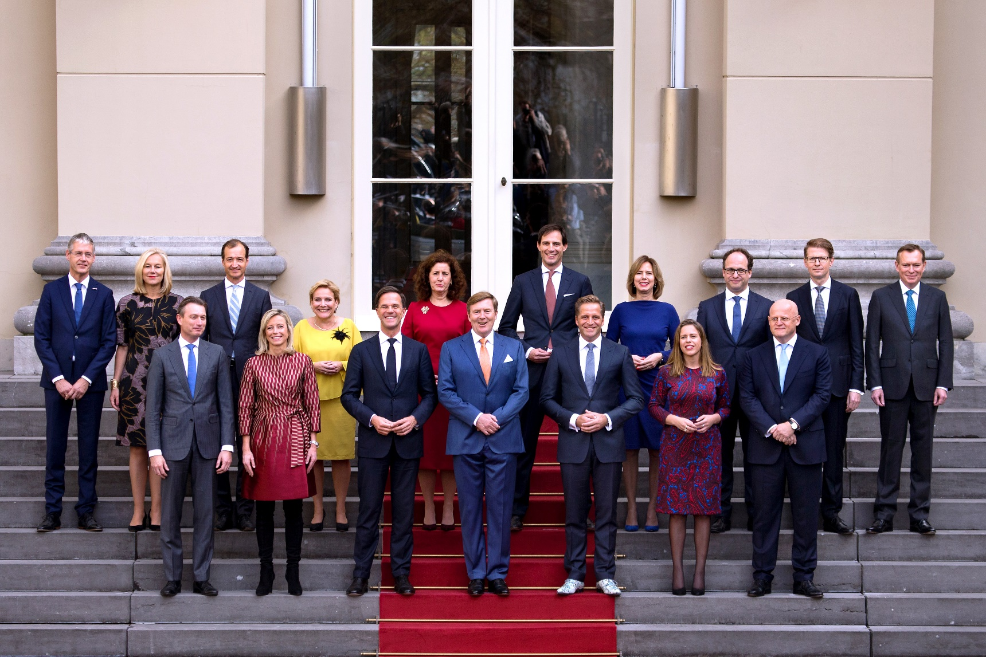
Prijsdaling accu’s
Hoe het begon: Regeerakkoord
Reductie
49 % in 2030
Streven naar 55%
Klimaatakkoord
Vijf tafels
150 partijen
Kostendaling wind op zee
Klimaatwet

Slide 15
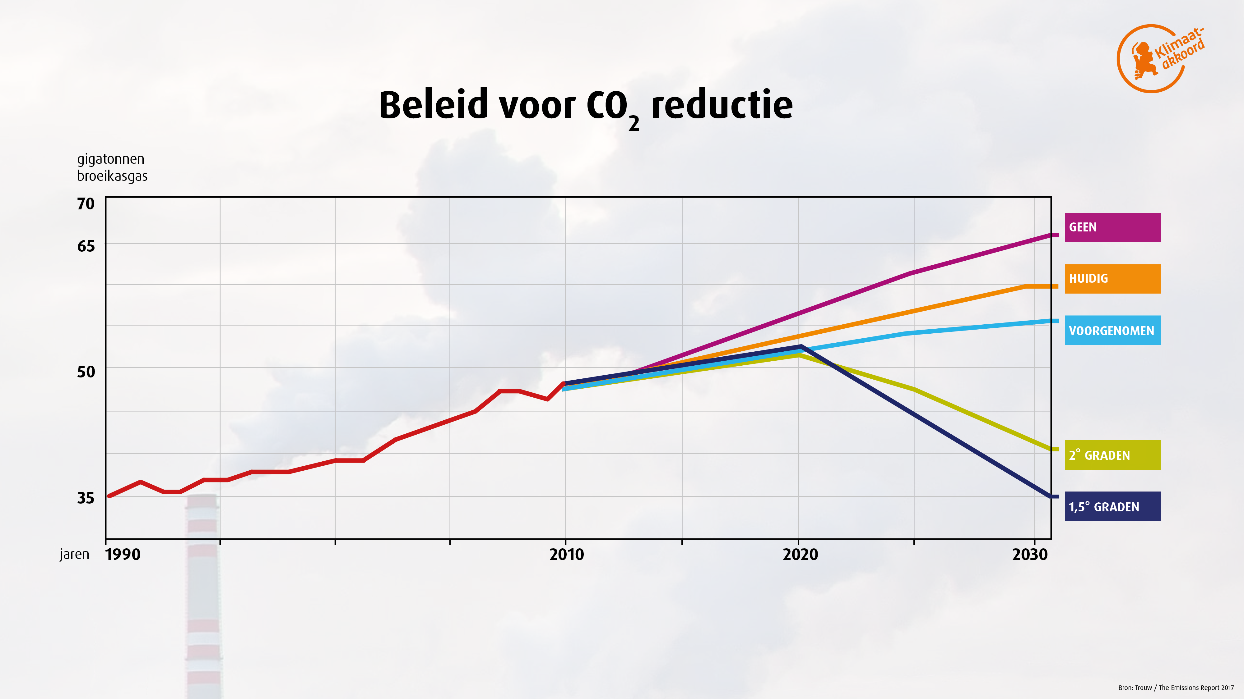

Slide 16
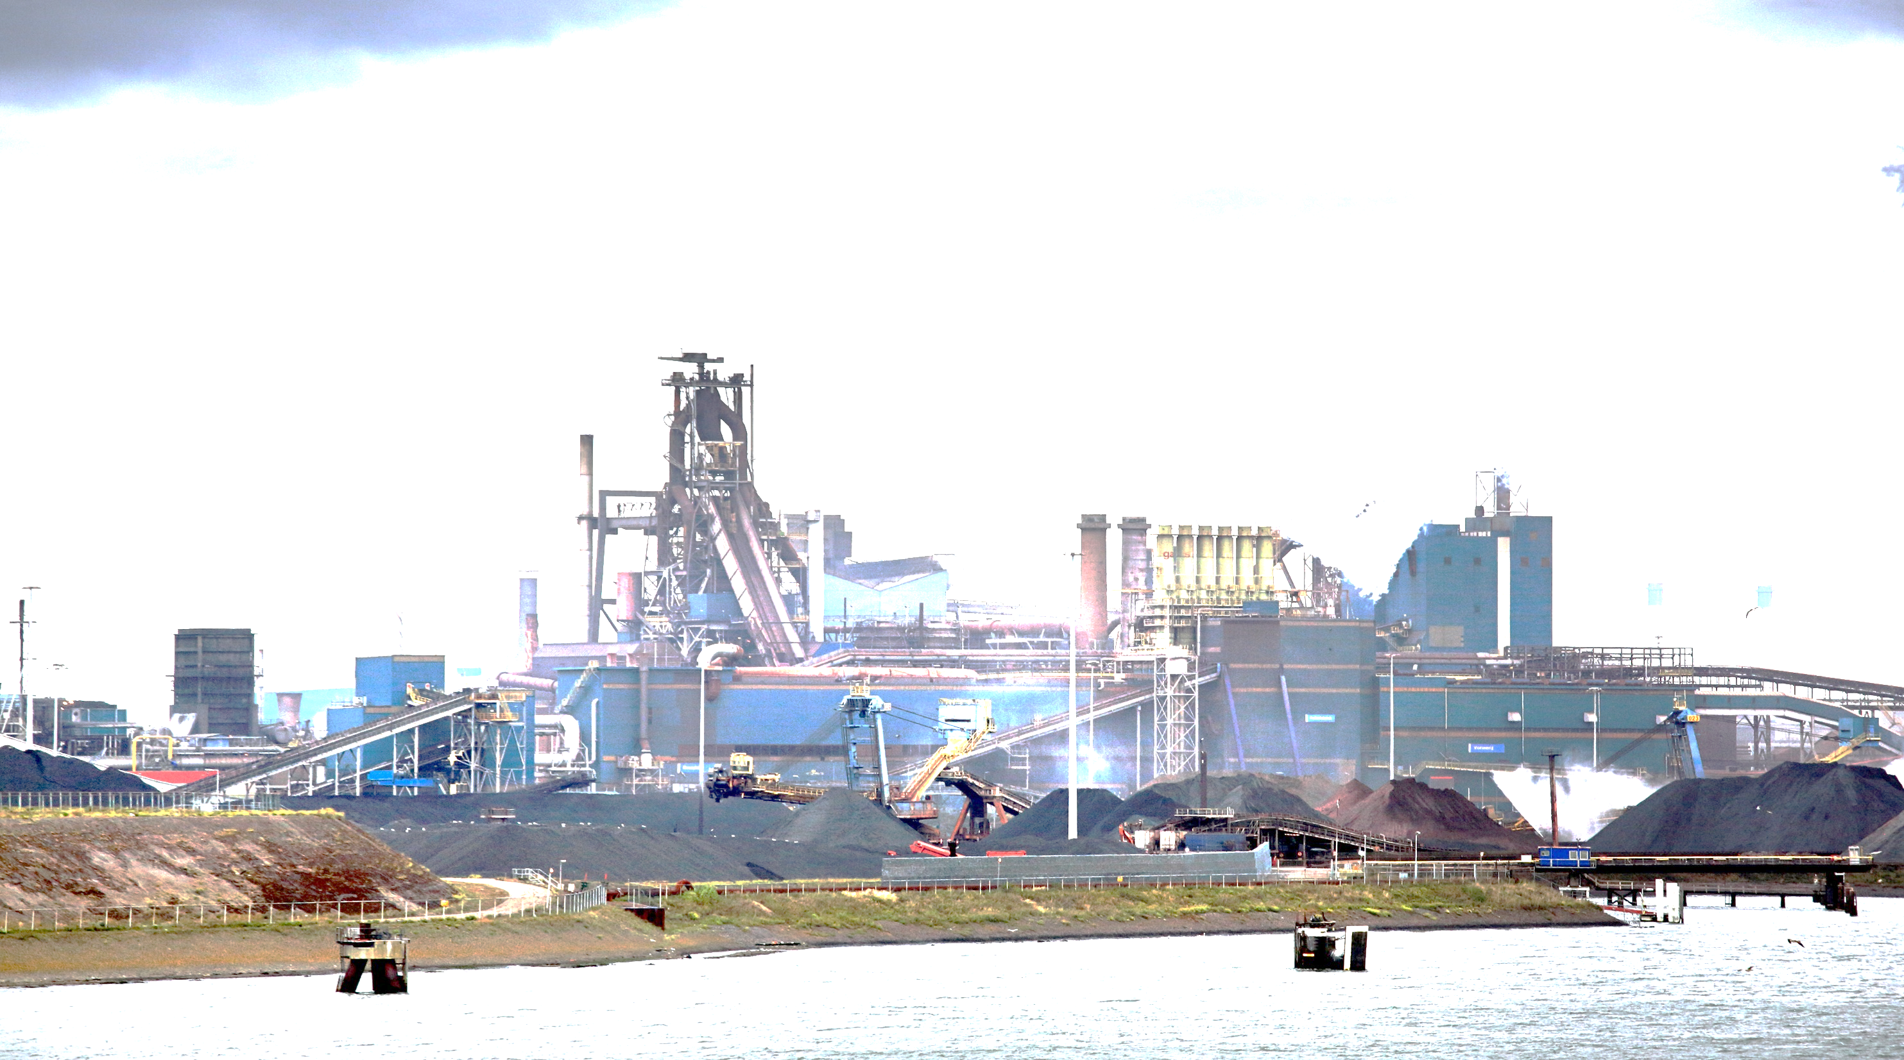



Gekke Henkie
10,2 ton
6,9 ton
Luxem-
burg
Malta
Uitstoot per inwoner

Slide 17


Gekke Henkie
10,2 ton
-8,2%
6,9 ton
Luxem-
burg
Malta
-18%
Uitstoot per inwoner
Daling uitstoot

Slide 18
Gekke Henkie
17,5%
10,2 ton
-8,2%
7,2%
6,9 ton
6,4%
6,6,%
Luxem-
burg
Malta
-18%
Uitstoot per inwoner
Daling uitstoot
Aandeel hernieuwbaar

Slide 19

Prijsdaling accu’s
Risico’s nemen toe
DNB:
Kans op miljarden verlies
Generaal Middendorp
Klimaatverandering bedreigt wereldvrede
WHO
Bedreiging voor gezondheid, schoon water, schone lucht en voedselvoorziening
Kostendaling wind op zee
Nederland
Vierhonderd extra doden door hitte

Slide 20

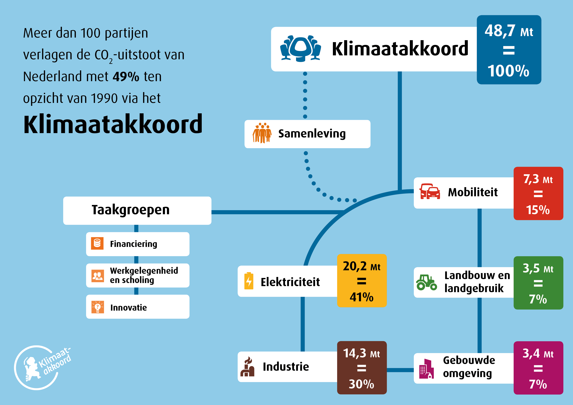

Prijsdaling accu’s
Kostendaling wind op zee

Slide 21
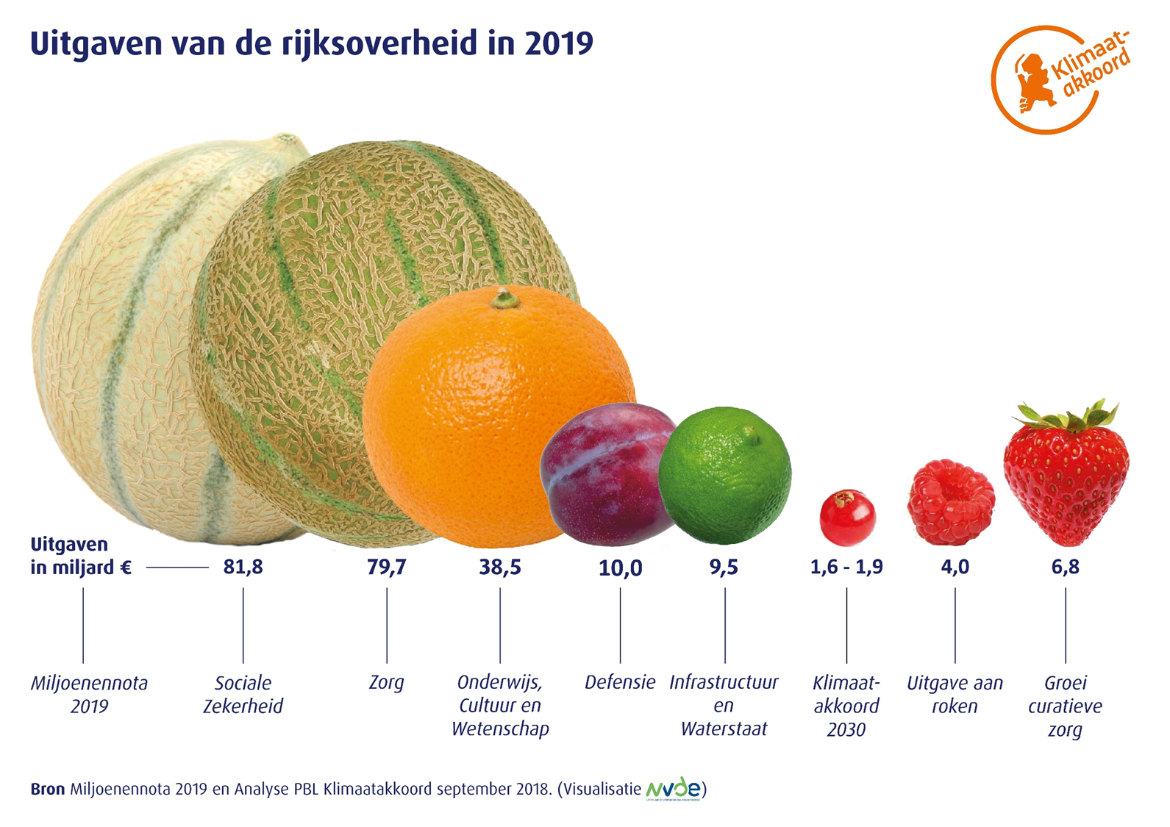

Prijsdaling accu’s
De leugen achterhaald
Kostendaling wind op zee

Slide 22
Prijsdaling accu’s
Subsidies fossiel hardnekkig
 | Fossiel | Duurzaam
EU | 55 miljard | 74 miljard
Nederland | 2,5 miljard | 1,1 miljard
Kostendaling wind op zee
Periode 2014-2016
Belofte: in 2020 geen subsidie fossiel meer
Bron: Milieudefensie

Slide 23
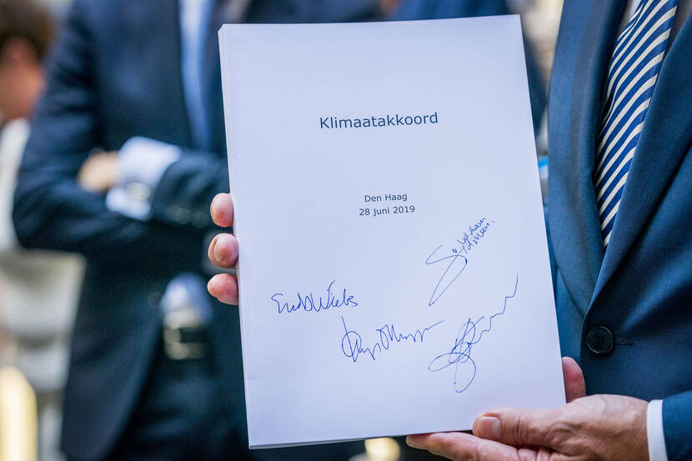
Prijsdaling accu’s
Wat vragen we?
1: Erkennen urgentie en
uitdragen
2: Instemmen met het
centrale doel
van 49 % reductie
Kostendaling wind op zee
3: Commiteren aan
afspraken voor
eigen organisatie

Slide 24
Proces klimaatbeleid
Klimaatnota en advies Raad van State
Elk jaar
Klimaat- en Energie Verkenning (KEV)
Elk jaar
Rekenkamer
Permanent
Klimaatdag; 4-de donderdag oktober
Elk jaar
Klimaatplan en advies Raad van State
Elke vijf jaar
INEK (Integraal Nationaal Energie en Klimaatplan)
Elke vijf jaar
Eerste Klimaatplan en INEK: Eind dit jaar

Slide 25
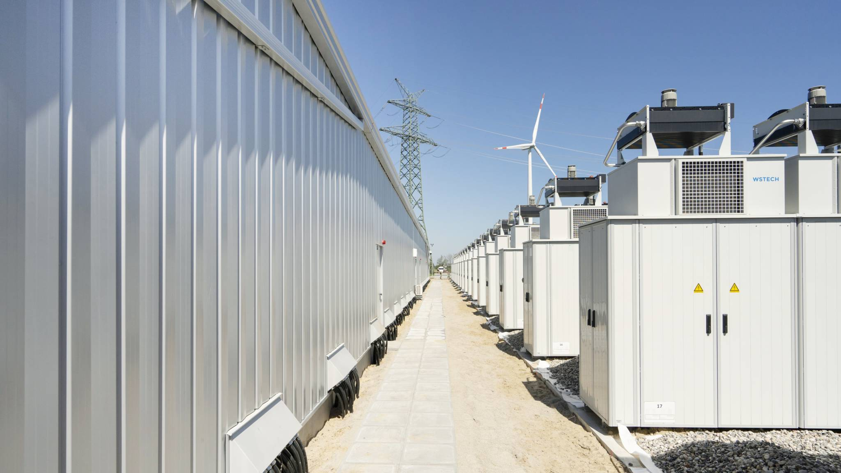
Vijf schakels energietransitie
Opwekking
Opslag
Transport
Systeemintegratie
Gebruik

Slide 26
Opwekking
Wind
Zon
Biobrandstof
Groen Gas
Geothermie
Aquathermie
Getijde-energie
Ijzerpoeder
Mierenzuur
Kernenergie?

Slide 27
Opslag
Stuwmeren
Grote batterijen
Batterijen van auto’s
Waterstof
Ammoniak

Slide 28
Transport
Netwerken
Waterstof
Gasleidingen

Slide 29
Systeemintegratie
Meer weersafhankelijk
Van vraaggestuurd naar aanbodgestuurd
Slimme netwerken
Stroom en gas één systeem
Waterstof als backup
Im- en export als backup

Slide 30
Gebruik
Meer gebruik elektra
Warmtepompen
Industrie elektrificeert
Meer elektrisch vervoer
Duurzame warmte
Energiebesparen

Slide 31
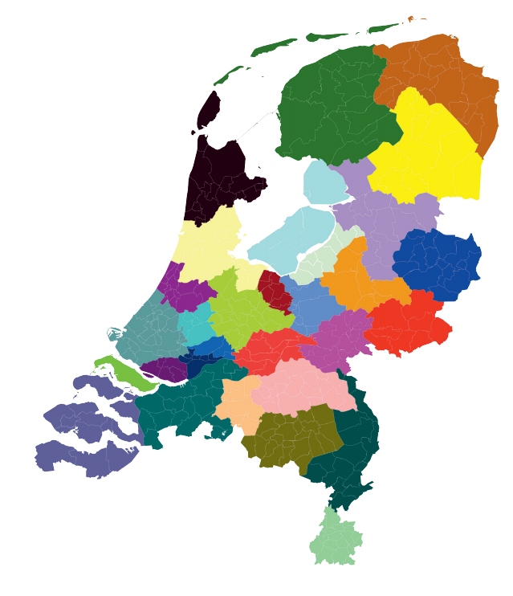
Prijsdaling accu’s
Regionale Energiestrategieën (RES)
Dertig regio’s
Elk hun eigen taakstelling
Opslag en infrastructuur
Opwekken duurzame energie
Warmtetransitie gebouwde omgeving
Samenwerking tussen regionale
partijen organiseren
Kostendaling wind op zee
Loopt tot 2030 met doorkijk
naar 2050

Slide 32

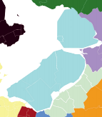
Prijsdaling accu’s
Kansen
Groei duurzame energie
Opwaardering parken
Nieuwbouw zon en wind
Aquathermie
Burgerparticipatie
Ander landgebruik
Minder ploegen
Wisselgewassen
Groenbemesting
Kostendaling wind op zee
Floriade als proeftuin verduurzaming
gebouwde omgeving

Slide 33
Flevoland blijft pionieren

